Slide 1
GIÁO DỤC CÔNG DÂN 9
Tiết 11, 12, 13: Bài 5:
BẢO VỆ HÒA BÌNH

Slide 2

Mục tiêu bài học
Nêu được thế nào là hoà bình và bảo vệ hoà bình; các biểu hiện của hoà bình.
Giải thích được vì sao cần phải bảo vệ hoà bình.
Nhận ra được những biện pháp để thúc đẩy và bảo vệ hoà bình.
Biết lựa chọn và tham gia những hoạt động phù hợp để bảo vệ hoà bình.
Phê phán xung đột sắc tộc và chiến tranh phi nghĩa.

Slide 3

Hoạt động 1
KHỞI ĐỘNG

Slide 4
Trò chơi Tiếp sức đồng đội
GV chia lớp thành 2 nhóm, mỗi nhóm có 3 HS đại diện.
Thể lệ trò chơi:
- 2 nhóm sẽ thi đua kể tên những nhân vật có công lớn trong việc đấu tranh bảo vệ hoà bình ở Việt Nam hoặc trên thế giới.
- Mỗi thành viên của nhóm, mỗi lần chỉ được kể tên một nhân vật và tiến hành kể luân phiên với nhau. Các thành viên cùng nhóm sẽ hỗ trợ nhau khi tham gia trò chơi.
- Nhóm nào kể được nhiều tên nhân vật hơn sẽ giành chiến thắng.
Thời gian: 4 phút.

Slide 5

Hoạt động 2
KHÁM PHÁ

Slide 6
Nhiệm vụ 1: Em hãy đọc nội dung trong SGK tr.27,28 và trả lời câu hỏi
– Từ nội dung này, theo em, cuộc chiến tranh xâm lược của đế quốc Mỹ đã gây ra hậu quả gì cho Việt Nam?
– Em nhận xét như thế nào về sự khác biệt của Việt Nam trước và sau chiến tranh? Từ đó, giải thích vì sao cần phải bảo vệ hoà bình.
– Em hiểu thế nào là hoà bình, biểu hiện của hoà bình?

Slide 7
MIỀN BẮC
NHỮNG HẬU QUẢ VÔ CÙNG TO LỚN:
MIỀN NAM
Bị tàn phá nặng nề; hầu hết các thành phố, thị xã đều bị đánh phá (12 thị xã, 51 thị trấn bị phá huỷ hoàn toàn);
5 triệu m2 nhà ở bị phá huỷ;
hàng trăm hecta ruộng đất bị hoang hoá;
3 000 trường học, 350 bệnh viện bị bắn phá;...
Nửa triệu hecta ruộng bị bỏ hoang;
1 triệu hecta rừng bị chất độc hoá học, bom đạn cày xới;
môi trường sinh thái ở những vùng bị nhiễm chất độc hoá học còn gây hệ luỵ cho các thế hệ sau, kể cả những người không tham gia chiến tranh.

Slide 8
Sự khác biệt của Việt Nam trước và sau chiến tranh:
Việt Nam đã đạt được những thành tựu to lớn, quan trọng trên tất cả các lĩnh vực chính trị, kinh tế, văn hoá, xã hội, ngoại giao.
Đất nước ta phải gánh chịu những tổn thất nghiêm trọng về người và của.
Vị thế của đất nước không ngừng được nâng cao, đời sống của nhân dân ngày càng ấm no, hạnh phúc

Slide 9
Giữ gìn cuộc sống bình yên.
Tình trạng không có chiến tranh hay xung đột vũ trang.
Không để xảy ra mâu thuẫn giữa các dân tộc, tôn giáo và quốc gia.
Con người được sống vui vẻ, hoà thuận, hạnh phúc.
HÒA BÌNH
Không để xảy ra chiến tranh hay xung đột vũ trang.
Là khát vọng của toàn nhân loại.

Slide 10
Giúp cho con người có cuộc sống ấm no, hạnh phúc.
Tạo điều kiện để phát triển kinh tế – xã hội.
BẢO VỆ
HÒA BÌNH
Thúc đẩy mối quan hệ hữu nghị, hợp tác giữa các quốc gia trên thế giới vì sự thịnh vượng chung toàn cầu.

Slide 11
Nhiệm vụ 2: Em hãy đọc các thông tin và quan sát hình ảnh trong SGK tr. 29 để trả lời câu hỏi
– Các thông tin và hình ảnh đề cập đến những biện pháp nào để thúc đẩy và bảo vệ hoà bình?
– Theo em, thế nào là bảo vệ hoà bình?

Slide 12
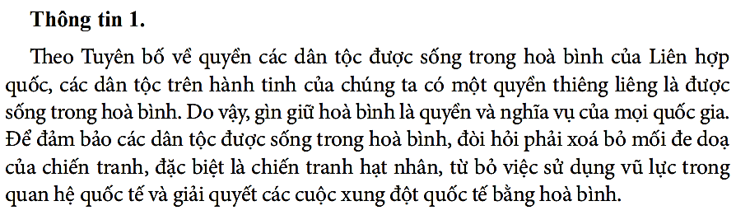
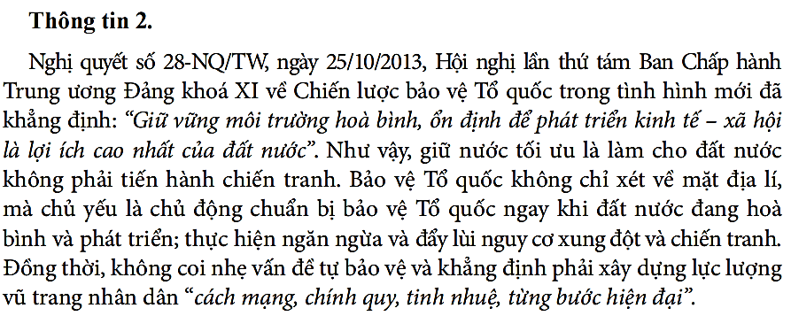

Slide 13
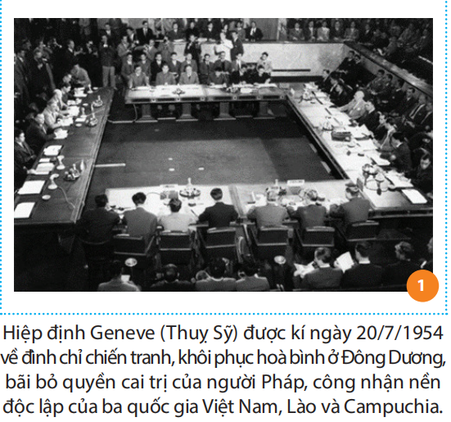
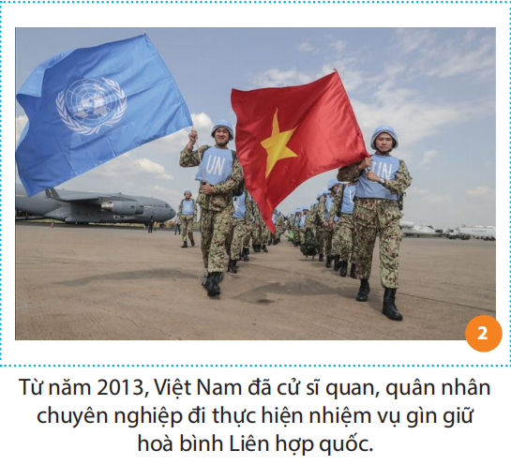

Slide 14
– Biện pháp để thúc đẩy và bảo vệ hoà bình:
+ Chủ động giải quyết mâu thuẫn thông qua trao đổi, thảo luận, thương lượng, đàm phán,…
+ Giải quyết mâu thuẫn khi xảy ra xung đột, tranh chấp dựa trên công lí, chính nghĩa, tự do, bình đẳng, không thoả hiệp vô nguyên tắc với tội ác và bất công xã hội.
Bảo vệ hoà bình là đấu tranh để bảo vệ độc lập chủ quyền, thống nhất và toàn vẹn lãnh thổ; thực hiện các biện pháp để chủ động ngăn ngừa các nguy cơ chiến tranh, xung đột, tranh chấp; không phân biệt, kì thị quốc gia, dân tộc;...

Slide 15
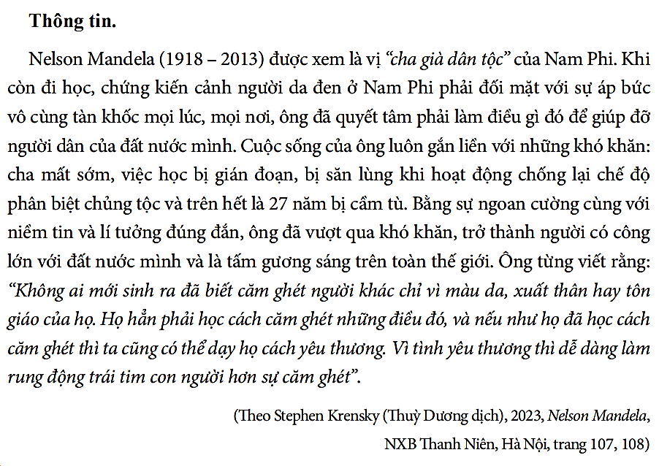
Nhiệm vụ 3: Em hãy đọc thông tin trong SGK tr. 30 và trả lời câu hỏi
Theo em, câu nói của Nelson Mandela trong thông tin trên có ý nghĩa như thế nào đối với việc đấu tranh chống phân biệt chủng tộc và chiến tranh phi nghĩa?
Ý nghĩa vô cùng to lớn, đã trở thành biểu tượng của tự do và bình đẳng.
Lên án việc phân biệt chủng tộc.
Kêu gọi con người cần yêu thương, giúp đỡ nhau để cùng phát triển thay cho sự kì thị vì sự khác biệt màu da hay tôn giáo của họ.

Slide 16

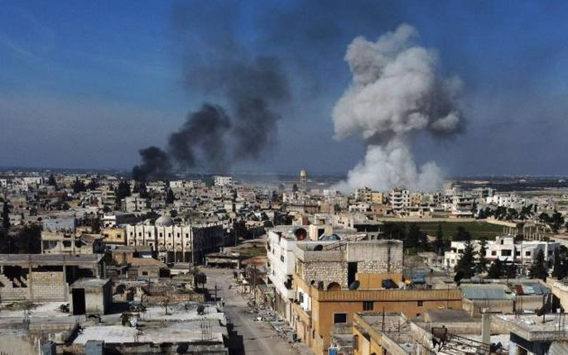
Em hãy lấy ví dụ về một số cuộc xung đột sắc tộc và chiến tranh phi nghĩa trên thế giới và bày tỏ quan điểm của em về những sự kiện đó.
Gợi ý: Xung đột giữa những cộng đồng Hồi giáo theo dòng Sunni và Shiite hay các dòng khác nhau ở trong một quốc gia như: Syria và Iraq; giữa một số quốc gia Ả-rập, Hồi giáo với nhau và với Israel (Do Thái giáo); giữa Hồi giáo và Công giáo ở Philippines, Indonesia,…

Slide 17

Hoạt động 3
LUYỆN TẬP

Slide 18
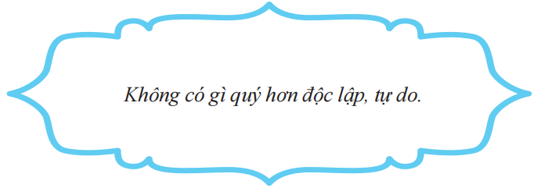
Nhiệm vụ 1: Em hãy đọc câu nói sau của Chủ tịch Hồ Chí Minh và xây dựng bài thuyết trình về ý nghĩa của việc bảo vệ hoà bình.

Slide 19
Nhiệm vụ 2: Em hãy quan sát các hình ảnh trong SGK tr. 32 và thực hiện yêu cầu
-
– Em hãy nhận xét về những hành động, việc làm tham gia bảo vệ hoà bình của nhân vật trong các hình ảnh này.
– Em hãy xác định những việc làm tham gia bảo vệ hoà bình một cách phù hợp.

Slide 20
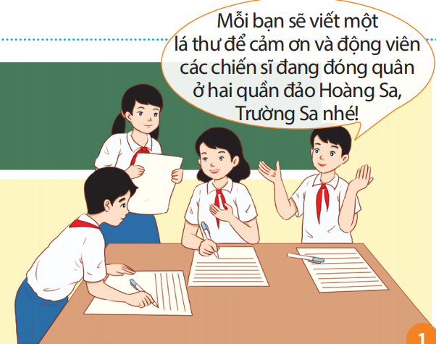
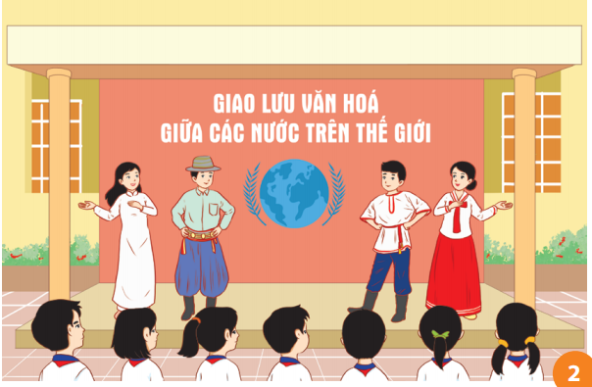
Việc làm của các bạn trong hình là việc làm phù hợp với lứa tuổi học sinh, dùng thư gửi gắm những lời động viên gửi đến các chiến sĩ đang ngày đêm không ngại gian khổ để bảo vệ Tổ quốc.
Việc làm của các bạn trong hình là một trong những việc làm để bảo vệ hoà bình, đó là sự giao lưu, học hỏi giữa các nước với nhau trên nhiều lĩnh vực, trong đó, có giao lưu về văn hoá.

Slide 21
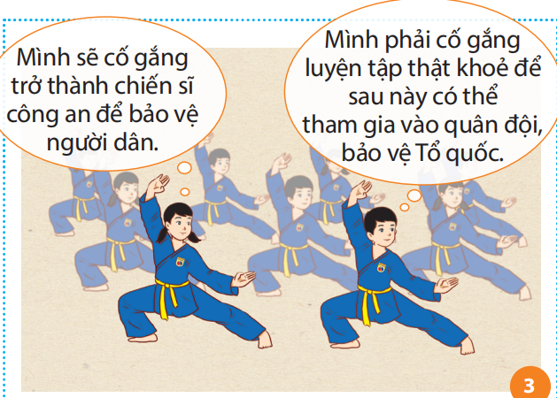
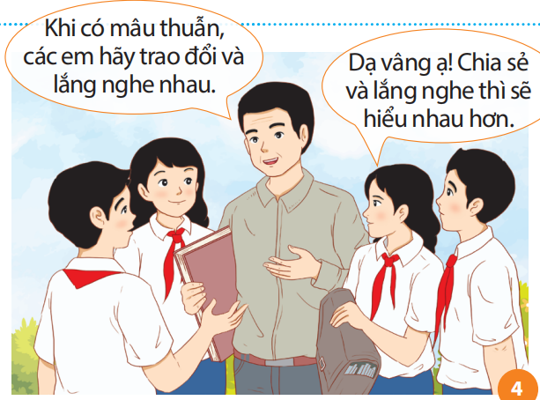
Lời khuyên dạy của thầy giáo nhằm khuyến khích việc trao đổi, giải quyết mâu thuẫn bằng cách lắng nghe, tìm ra nguyên nhân để giải quyết trong hoà bình. Đây cũng là một trong những biện pháp giúp bảo vệ hoà bình.
Việc làm của các bạn trong hình là việc làm nhằm tham gia bảo vệ hoà bình, ngoài việc cố gắng học tập thật tốt, các bạn còn có tự ý thức nâng cao sức khoẻ để sẵn sàng tham gia bảo vệ Tổ quốc.

Slide 22

Nhiệm vụ 3: Em hãy tìm hiểu về hậu quả của chiến tranh phi nghĩa và xung đột sắc tộc để viết một đoạn văn ngắn thể hiện sự phê phán đối với tình trạng đó.

Slide 23

Hoạt động 4
VẬN DỤNG

Slide 24
Em hãy thiết kế một sản phẩm để khuyến khích, thúc đẩy các bạn học sinh tham gia bảo vệ hoà bình.

Slide 25
Tổng hợp kiến thức
1. Hòa bình và biểu hiện của hòa bình
a) Khái niệm
Hoà bình là tình trạng không có chiến tranh hay xung đột vũ trang, con người được sống trong một môi trường xã hội an toàn, hạnh phúc.
b) Biểu hiện
Biểu hiện của hoà bình là cuộc sống bình yên, con người được học tập, lao động, phát triển, chung sống hoà thuận cùng nhau; các quốc gia tôn trọng, hợp tác cùng phát triển.

Slide 26
Tổng hợp kiến thức
2. Bảo vệ hòa bình và các giải pháp bảo vệ hòa bình
a) Khái niệm
Bảo vệ hoà bình là giữ gìn cuộc sống bình yên; dùng thương lượng, đàm phán giải quyết mọi mâu thuẫn, xung đột giữa các dân tộc, tôn giáo và quốc gia, không để xảy ra chiến tranh hay xung đột vũ trang.
b) Ý nghĩa
Cần phải bảo vệ hòa bình vì hòa bình đem lại những lợi ích to lớn, thiết thực, như:
+ Giúp con người có cuộc sống ấm no, hạnh phúc;
+ Tạo điều kiện để phát triển kinh tế xã hội;
+ Thúc đẩy mối quan hệ hữu nghị, hợp tác giữa các quốc gia trên thế giới vì sự thịnh vượng chung toàn cầu.

Slide 27
Tổng hợp kiến thức
2. Bảo vệ hòa bình và các giải pháp bảo vệ hòa bình
c) Giải pháp
Các biện pháp góp phần thúc đẩy và bảo vệ hoà bình:
+ Chủ động giải quyết mâu thuẫn bằng biện pháp hoà bình qua thương lượng, đàm phán.
+ Giải quyết mâu thuẫn khi xảy ra xung đột, mâu thuẫn căn cứ theo pháp luật quốc tế, dựa trên công lí và chính nghĩa, không thoả hiệp vô nguyên tắc với tội ác và bất công xã hội.

Slide 28
Tổng hợp kiến thức
2. Bảo vệ hòa bình và các giải pháp bảo vệ hòa bình
d) Trách nhiệm học sinh
Học sinh có thể tham gia tuyên truyền về hoà bình và bảo vệ hoà bình bằng những hình thức, việc làm cụ thể, như:
+ Tham gia các cuộc thi trong nước và quốc tế để tuyên truyền về hoà bình và khát vọng hoà bình.
+ Nghiên cứu về lịch sử các cuộc chiến tranh và hậu quả năng nề của chúng để nỗ lực rèn luyện bản thân, sẵn sàng tham gia bảo vệ hoà bình khi đủ điều kiện.
+ Vận động gia đình, người thân, bạn bè sẵn sàng tham gia bảo vệ hoà bình.
+ Lên án, phê phán các cuộc chiến tranh phi nghĩa và xung đột sắc tộc thông qua bài viết, bài thơ và tác phẩm hội hoạ,...

